Slide 1
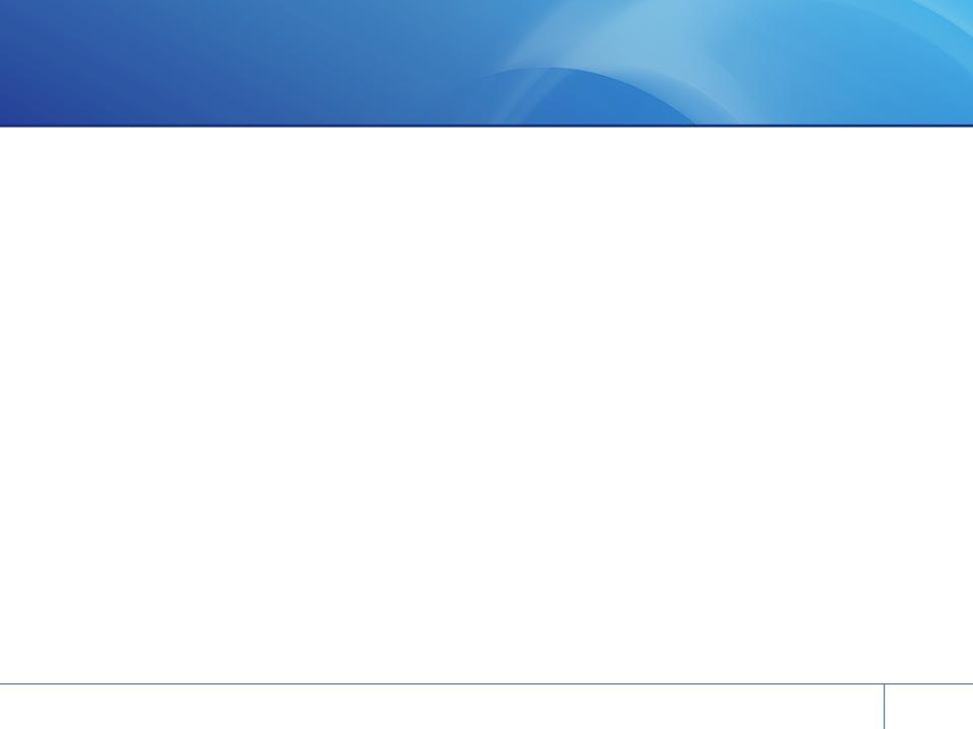
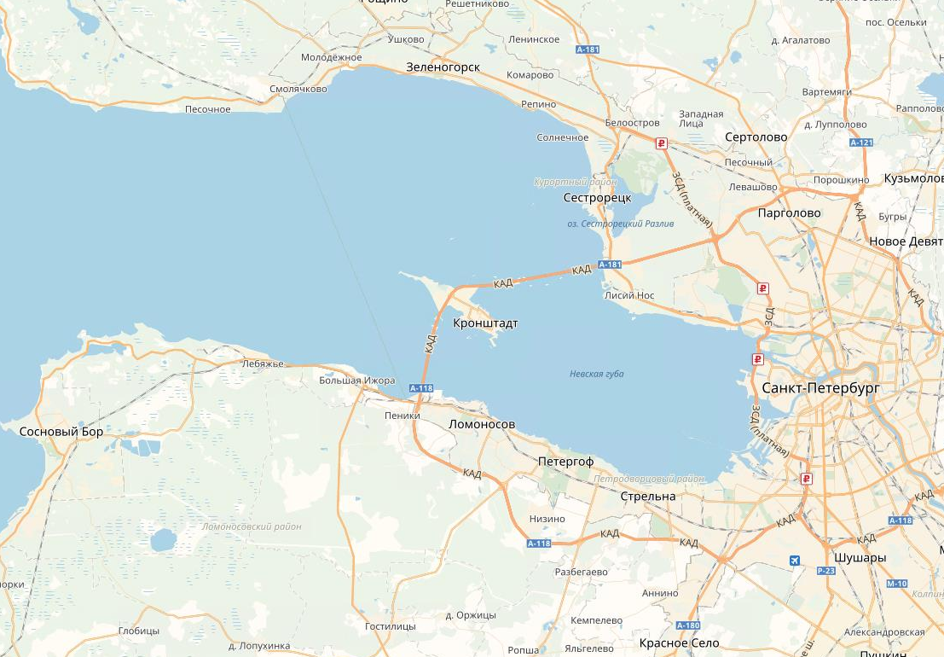
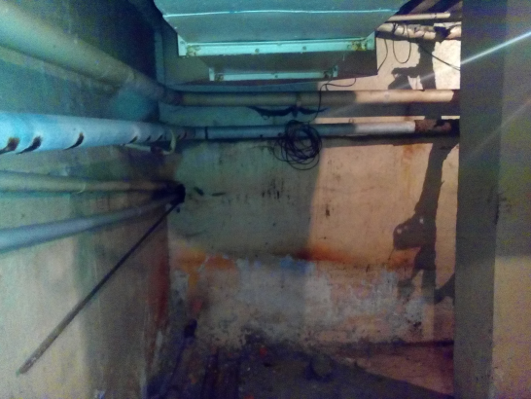
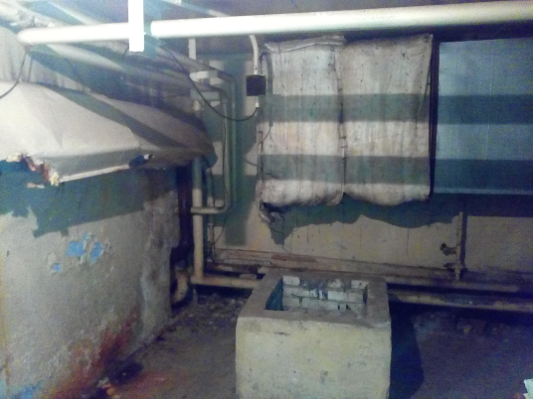
Нежилое помещение 2Н, расположенное по адресу: Санкт-Петербург, пр-кт 2-й Муринский, д. 30, литера А, пом. 2-Н
Сбор предложений на право заключения договора
купли-продажи нежилого помещения.
Прием предложений с 27.01.2021 (15.00) по 01.03.2021 (08.00)
Земельный участок
Помещение расположено в границах многоквартирного жилого дома
Помещение
Площадь: 35,7 кв. м.
Право: Собственность
Кадастровый номер: 78:36:0536701:2624
Обременения: Сервитут на право доступа управляющей компании (ТСЖ) многоквартирного жилого дома
Состояние: неудовлетворительное
Инженерные коммуникации (мощности)
Электричество: отсутствует
Водоснабжение: отсутствует
Канализация: отсутствует
Теплоснабжение: отсутствует
Газоснабжение: отсутствует
Контактная информация
Марышев Михаил Вениаминович
8 (812) 346-90-29 (доб. 41-53)
mmv@khlopin.ru
Ссылка на ЭТП: https://www.fabrikant.ru/v2/trades/procedure/view/b7jYMgLm_3t_isIGsYTDfA

